Slide 1











UBND PHƯỜNG VIỆT HƯNG
TRƯỜNG MẦM NON VIỆT HƯNG
LĨNH VỰC PHÁT TRIỂN NGÔN NGỮ
BÉ KHÁM PHÁ BIỂN
LỚP MẪU GIÁO NHỠ B1

Slide 2










Trẻ hát bài hát “Bé yêu biển lắm”

Slide 3
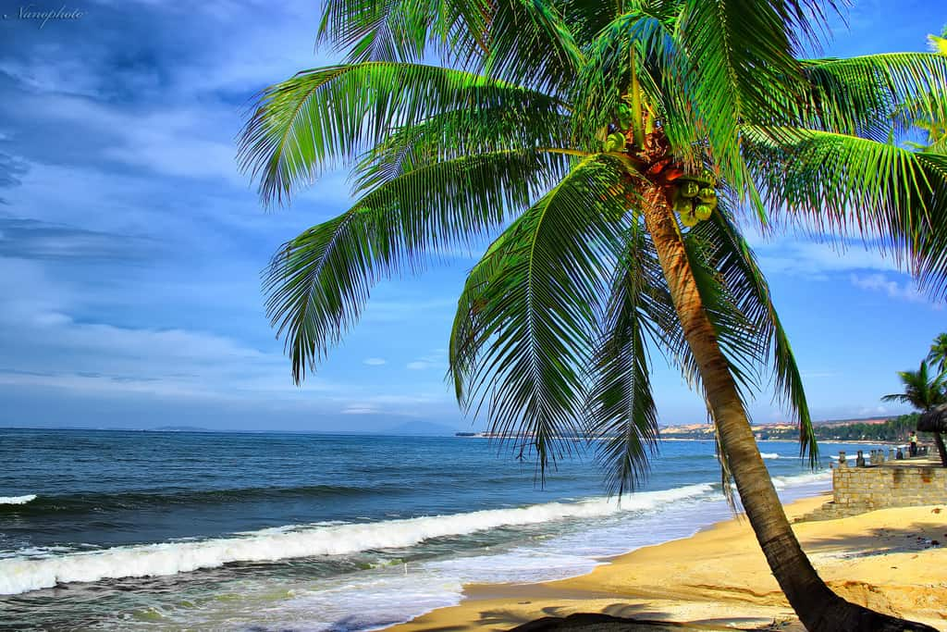



Slide 4
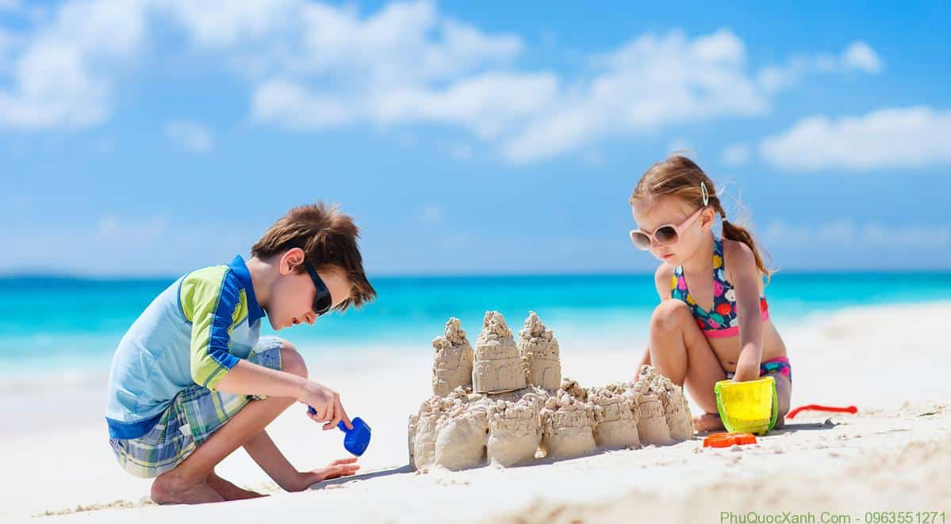

Slide 5
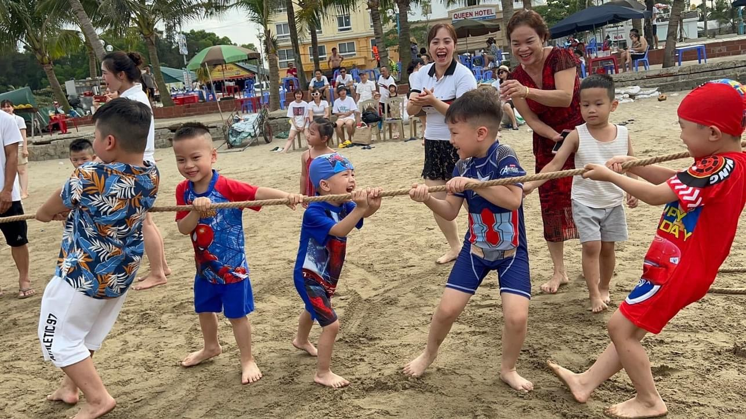

Slide 6
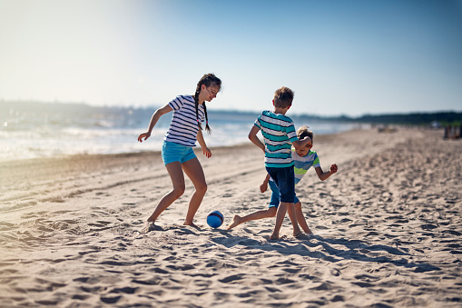

Slide 7
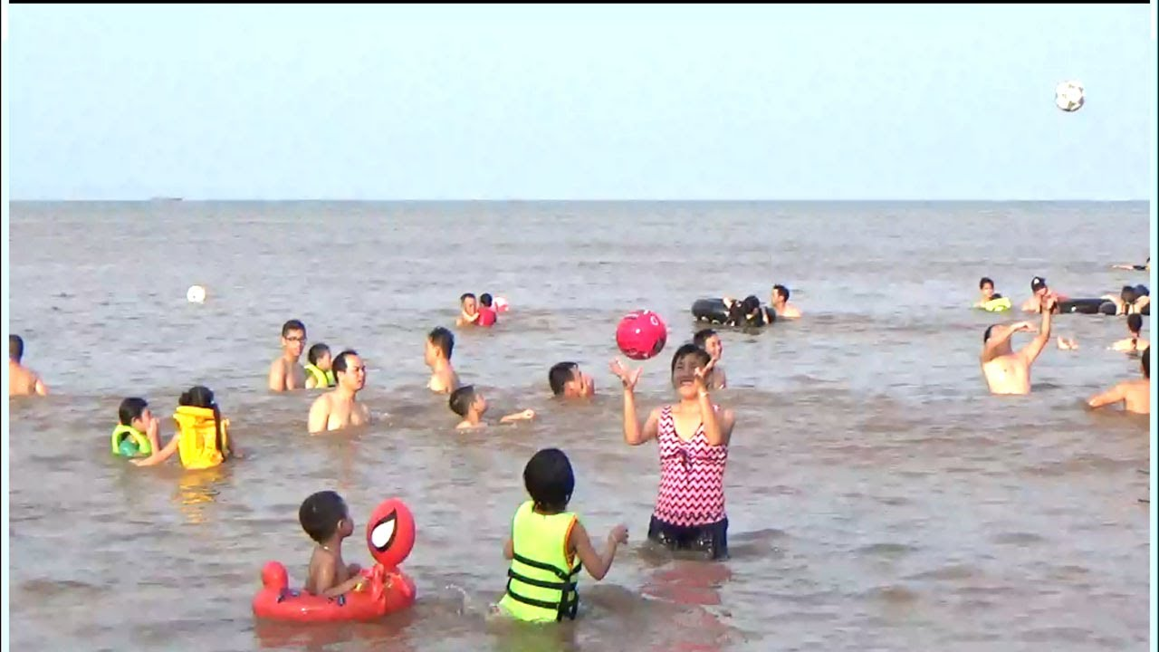

Slide 8
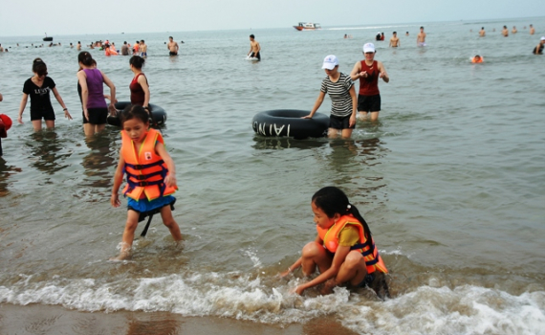

Slide 9
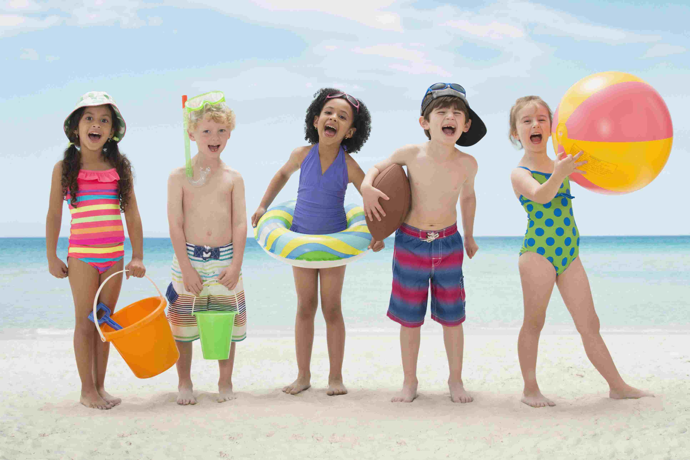

Slide 10









Slide 11
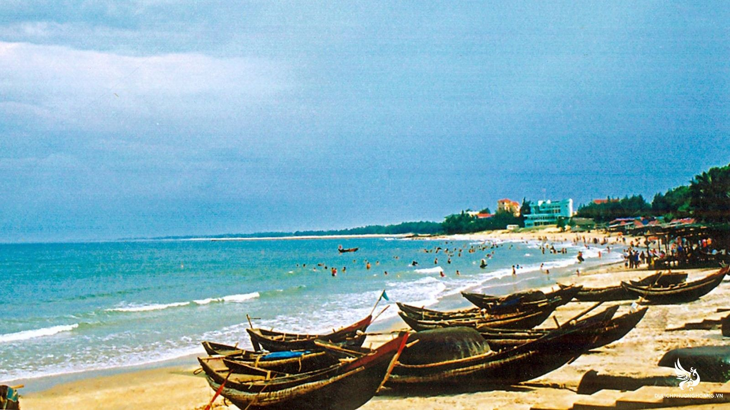
Biển Sầm Sơn – Thanh Hoá

Slide 12


Slide 13
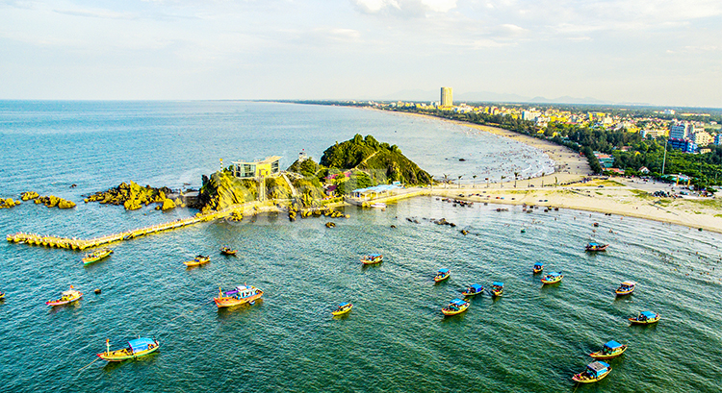
Biển Cửa Lò – Nghệ An

Slide 14
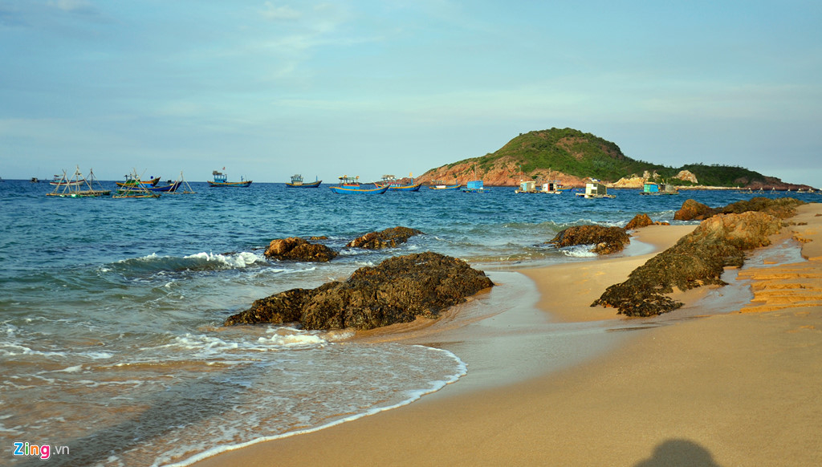
Biển Quy Nhơn

Slide 15



KHI ĐI TẮM BIỂN CHÚNG MÌNH PHẢI ĐI VỚI NGƯỜI LỚN, CHỈ NÊN CHƠI GẦN BỜ BIỂN KHÔNG NÊN ĐI QUÁ XA. VÀ KHI TẮM Ở DƯỚI BIỂN CÁC CON NHỚ MANG THEO PHAO HOẶC MẶC ÁO PHAO NHÉ.

Slide 16

TRÒ CHƠI

